Slide 1
ПОШАГОВАЯ ИНСТРУКЦИЯ ПО ПРЕДОСТАВЛЕНИЮ В АРЕНДУ ИМУЩЕСТВА СУБЪЕКТАМ МАЛОГО И СРЕДНЕГО ПРЕДПРИНИМАТЕЛЬСТВА, А ТАКЖЕ САМОЗАНЯТЫМ ГРАЖДАНАМ

Slide 2
Шаг 1. Подбор муниципального имущества для осуществления предпринимательской деятельности из Перечня муниципального имущества города Арзамаса, свободного от прав третьих лиц, (за исключением права хозяйственного ведения, права оперативного управления, а также имущественных прав субъектов малого и среднего предпринимательства), предназначенного для предоставления во владение и (или) в пользование (аренду) на долгосрочной основе (в том числе по льготным ставкам арендной платы) субъектам малого и среднего предпринимательства, организациям, образующим инфраструктуру поддержки субъектов малого и среднего предпринимательства, физическим лицам, не являющимся индивидуальными предпринимателями и применяющим специальный налоговый режим «Налог на профессиональный доход» (Постановление мэра города Арзамаса от 01.09.2009 №1397, официальный сайт: http://kio.arzamas.org/)

Slide 3
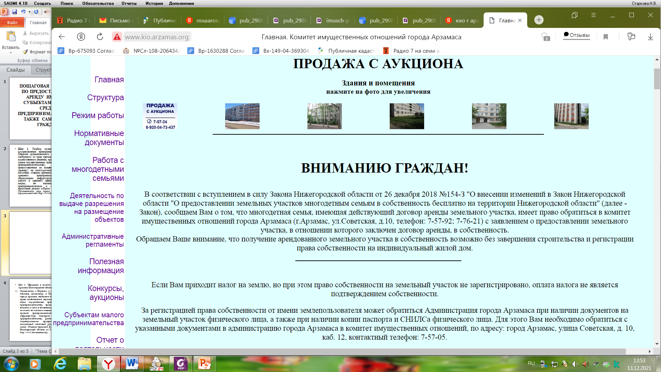

Slide 4
Шаг 2. Обращение в комитет имущественных отношений города Арзамаса Нижегородской области.
1) Ознакомьтесь с Порядком и условиями предоставления в аренду объектов, включенных в Перечень муниципального имущества города Арзамаса, свободного от прав третьих лиц, (за исключением права хозяйственного ведения, права оперативного управления, а также имущественных прав субъектов малого и среднего предпринимательства), предназначенного для предоставления во владение и (или) в пользование (аренду) на долгосрочной основе (в том числе по льготным ставкам арендной платы) субъектам малого и среднего предпринимательства, организациям, образующим инфраструктуру поддержки субъектов малого и среднего предпринимательства, физическим лицам, не являющимся индивидуальными предпринимателями и применяющим специальный налоговый режим «Налог на профессиональный доход» (Решение городской Думы городского округа город Арзамас Нижегородской области от 25.02.2021 №68, официальный сайт: http://kio.arzamas.org/).

Slide 5
2) Напишите заявление о предоставлении имущества или заявление об объявлении процедуры торгов на право заключения договора аренды имущества.
3) Примите участие в процедуре торгов.
4) Заключите договор аренды имущества.

